Slide 1







Bruji
Ppsx creado por Bruji

Slide 2
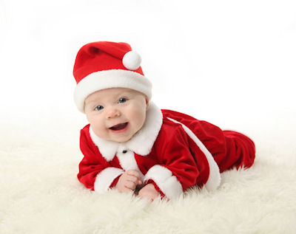

Bruji

Slide 3

Bruji

Slide 4

Bruji

Slide 5
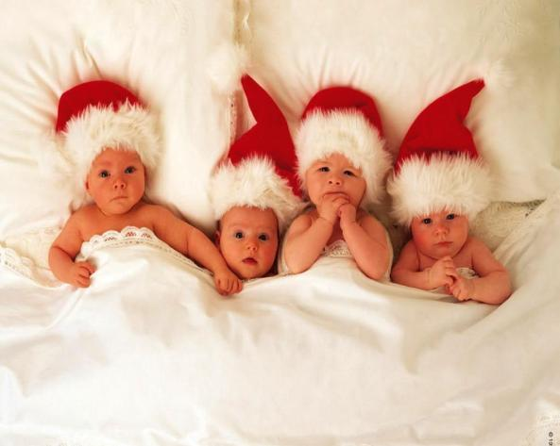
Bruji

Slide 6

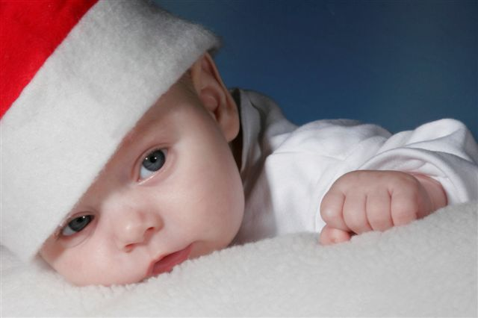
Bruji

Slide 7

Bruji

Slide 8


Bruji

Slide 9

Bruji

Slide 10
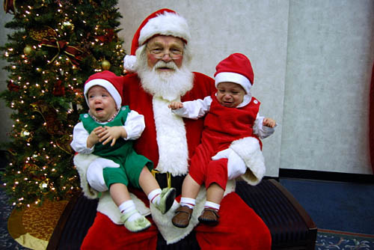
Bruji

Slide 11

Bruji

Slide 12

Bruji

Slide 13
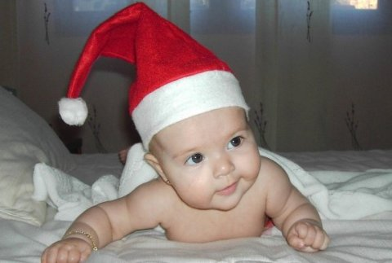
Bruji

Slide 14

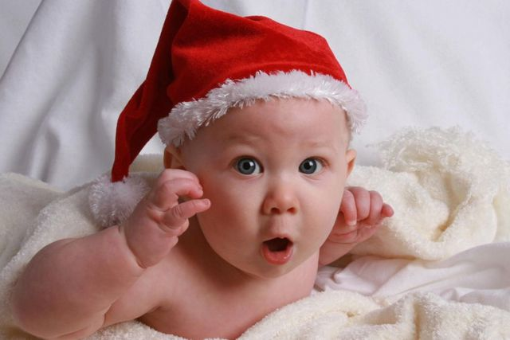
Bruji

Slide 15
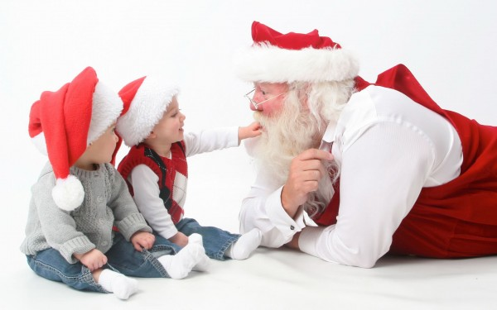
Bruji

Slide 16


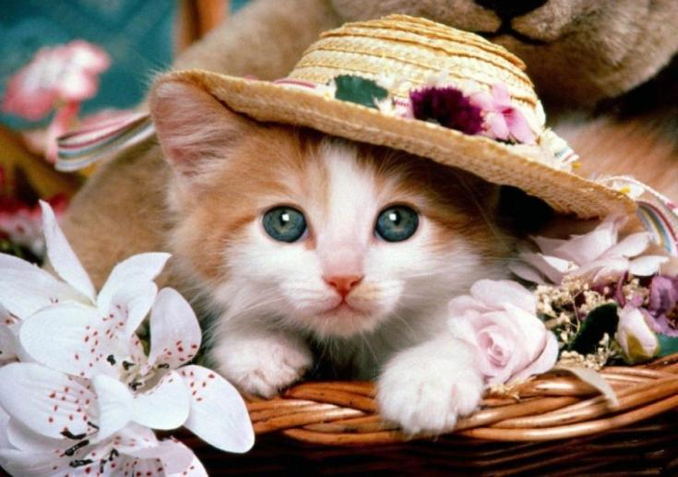
Bruji

Slide 17

Bruji

Slide 18
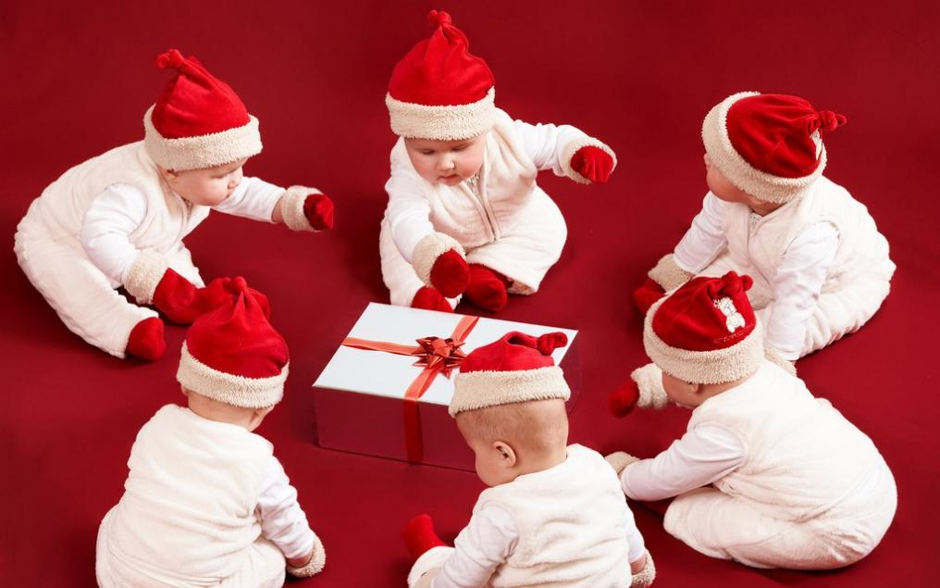
Bruji

Slide 19

Bruji

Slide 20

Bruji

Slide 21

Bruji

Slide 22
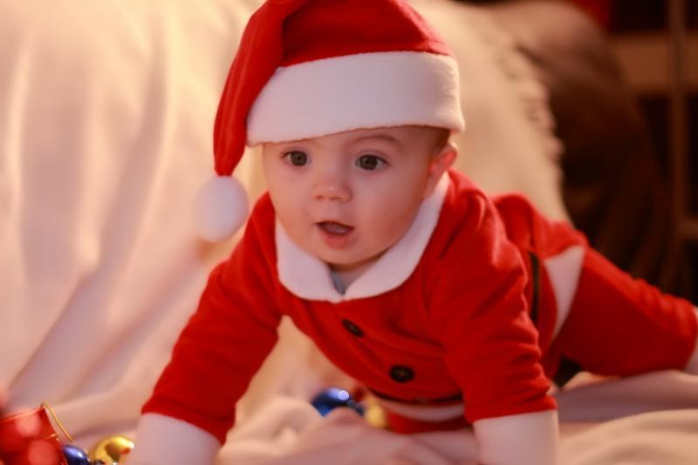
Bruji

Slide 23
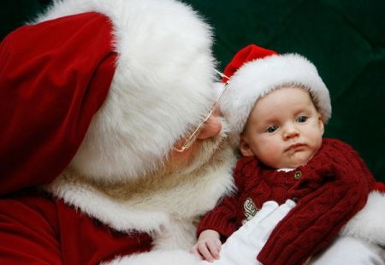
Bruji

Slide 24
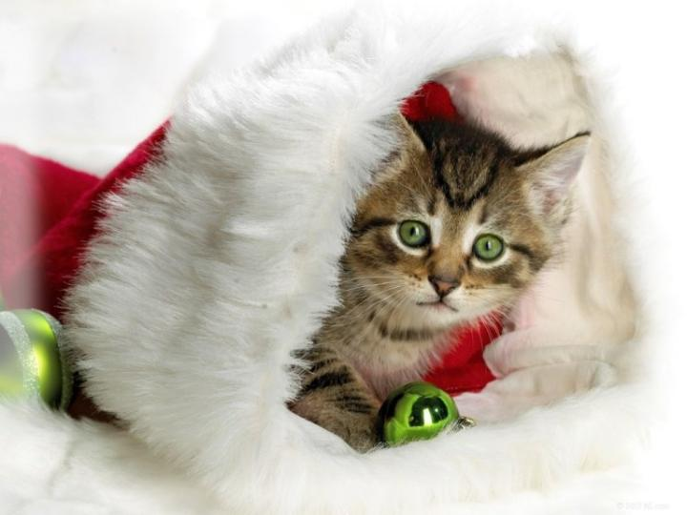
Bruji

Slide 25



Bruji

Slide 26
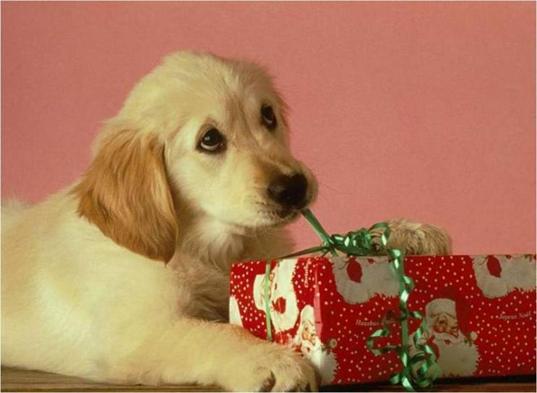
Bruji

Slide 27
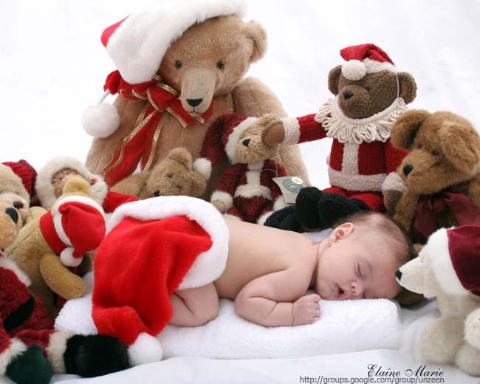
Bruji

Slide 28
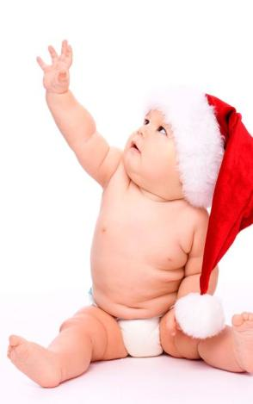

Bruji

Slide 29
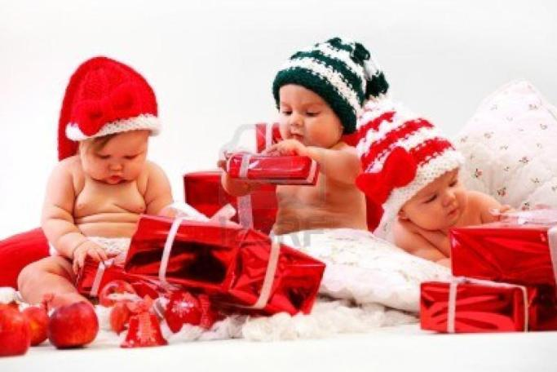
Bruji

Slide 30
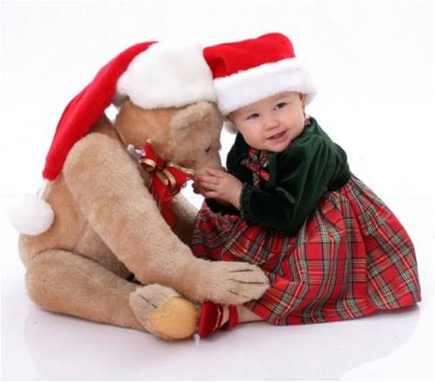
Bruji

Slide 31
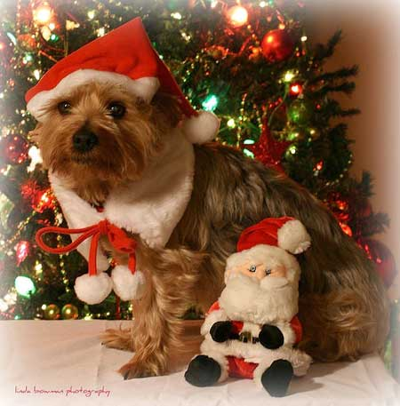
Bruji

Slide 32
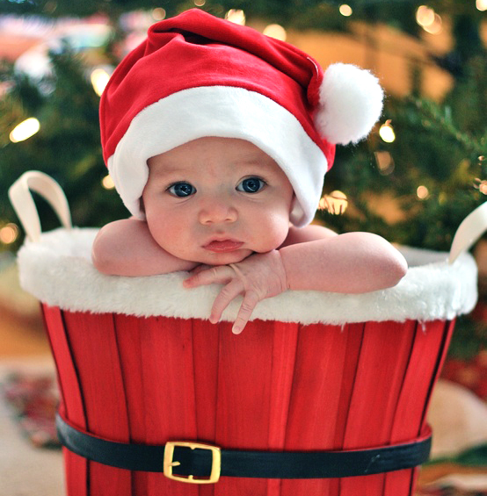
Bruji

Slide 33

Bruji

Slide 34
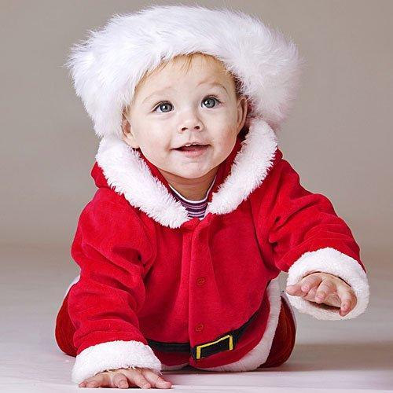
Bruji

Slide 35

Bruji

Slide 36
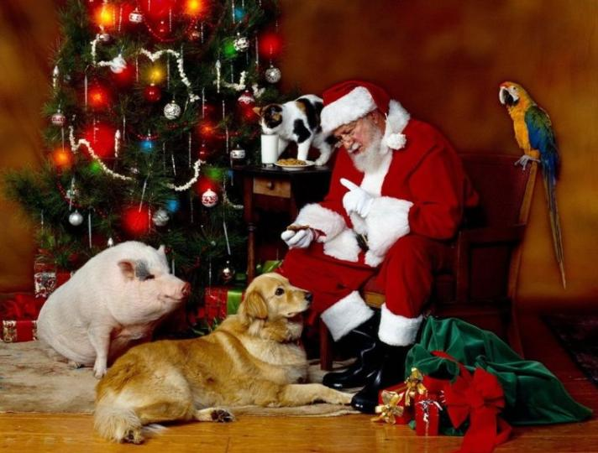


Bruji

Slide 37

Bruji
He visto la FELICIDAD y me ha dicho que iba a tu casa.

Slide 38
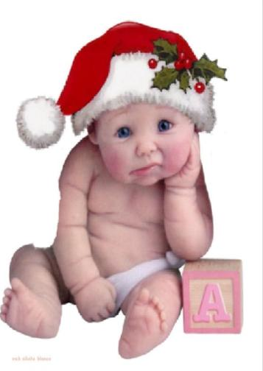
Bruji
Le he pedido que llevase también a la SALUD y al AMOR

Slide 39
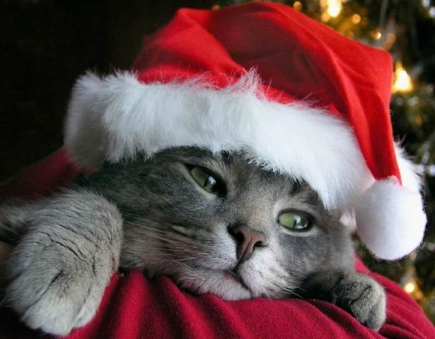







Tratalos bien, van de mi parte…….
Bruji

Slide 40




BRUJI

Slide 41



Accede a la sección que desees desde aquí:
Propia Creación
De la Red
Dedicatorias | Fechas Especiales | Graciosos
Historia y Arte | Lugares | Musicales
Naturaleza y Ciencias | Política | Reflexión
Religiosos | Románticos | Salud
Dedicatorias | Fechas Especiales | Graciosos
Historia y Arte | Lugares | Musicales
Naturaleza y Ciencias | Política | Reflexión
Religiosos | Románticos | Salud
Si deseas recibir pps periódicamente en tu correo electrónico subscríbete aquí:

